Slide 1
Проект Crusader Empire
Выполнили:
Бердников александр
Мурунов анатолий
Коваленко артем

Slide 2
Цель и задачи проекта
Цель проекта: создать игру средствами языка python, библиотеки pygame и др.
Задачи:
1. реализовать различных юнитов и здания
2. реализовать возможность управлять союзными юнитами
3. реализовать у юнитов функции передвижения, атаки и сбора ресурсов
4. реализовать различные способности, как у юнитов (строительство), так и у зданий (создание юнитов)
5. реализовать противника, способного противостоять игроку

Slide 3
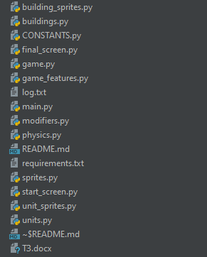
Файлы
Были созданы файлы, которые можно разбить на группы:
1. Основная группа файлов, отвечающая за начайльный экран, саму игру и конечный экран (start_screen.py, game.py,
final_screen.py)
2. Файлы отвечающие за классы и спрайты юнитов и зданий (units.py, unit_sprites.py, buildings.py,
building_sprites.py)
3. Особая группа, в которой реализуются большинство механик игры (game_features.py, modifiers.py,
physics.py, CONSTANTS.py, sprites.py)

Slide 4
Суть игры
Изначально у игрока нет никаких ресурсов, но есть главная база и 1 рабочий, который может добывать ресурсы,
для этого нужно выделить рабочего при помощи левой кнопки мыши или при помощи выделения через прямоугольник,
создаваемый при зажатии и перемещении мыши. При наличии достаточного количества ресурсов, можно
создать нового рабочего. Накопив ресурсов, стоит построить "supply", выделив рабочего и нажав на кнопку "v",
это позволит увеличить максимальное количество еды, что в свою очередь позволит создавать больше юнитов.
Далее, следует построить (выделив рабочего и нажав на кнопку "b") барак, который позволяет создавать мечников
и копейщиков, нужных для уничтожения юнитов арабов и последующего уничтожения вражеской базы.

Slide 5
МЕХАНИКИ

Slide 6

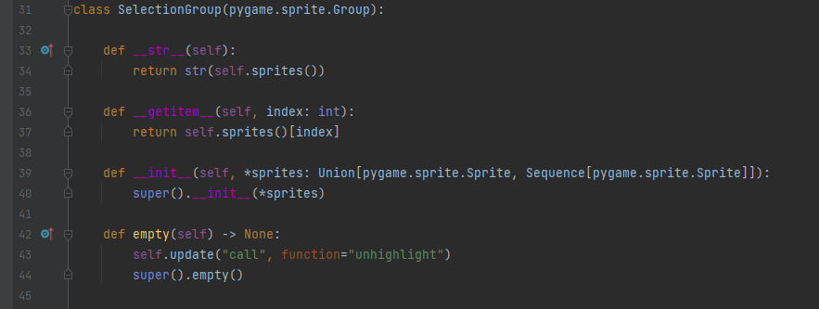
Выделение
Выделение, при непосредственном нажатии левой кнопкой мыши или при создании выделяющего rect`а

Slide 7
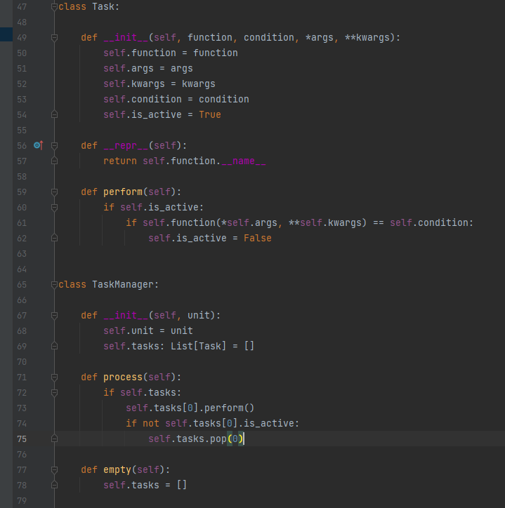
Таски
Таски (задачи). Через таски реализовано большинство основных действий, т. е. при постройке зданий или
создании юнитов, создающему зданию или юниту добавляется в список его задач новая задача, по выполнению задачи,
она удаляется.

Slide 8
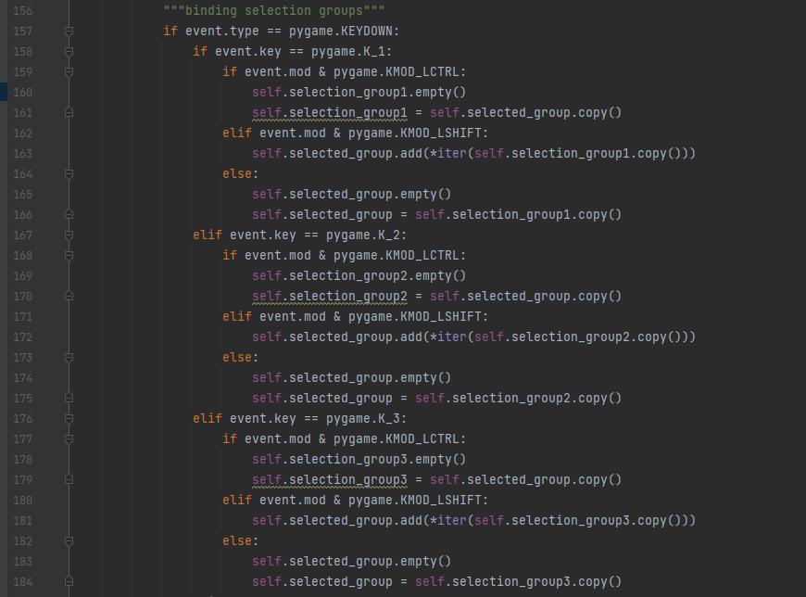
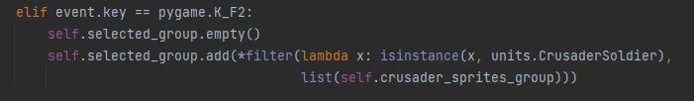
Бинды
Бинды групп выделенных юнитов на цифры 1, 2 и т. д. Для этого нужно выбрать одного или несколько юнитов, нажать Ctrl + цифру. При нажатии F2 выделяются все юниты, но не здания.

Slide 9
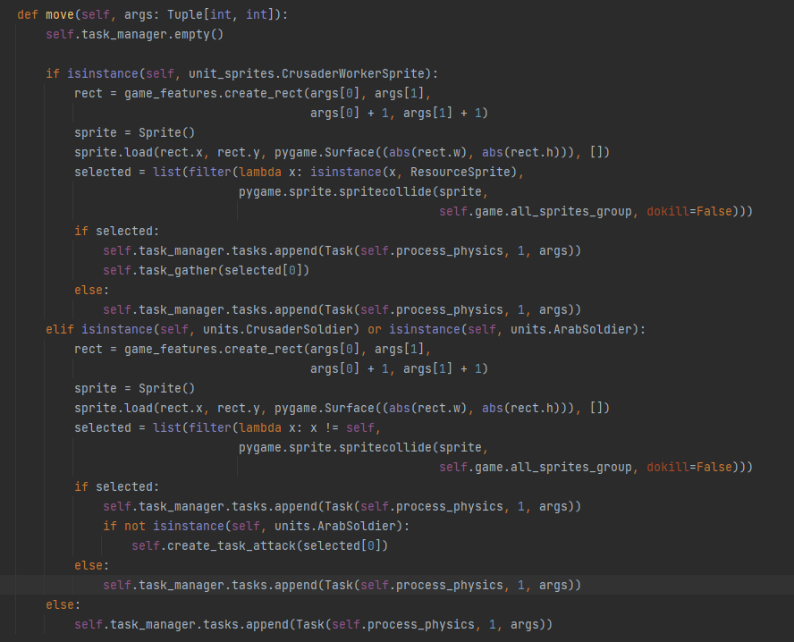
Движение, сбор, атака
Движение, сбор и атака. Все эти механики реализованы в движении у юнита. Все юниты имеют способность к движению, прописанную в physics, но у рабочих и военных юнитов к этому методу добавлены особенности (сбор и атака).

Slide 10
Спасибо за внимание

